Slide 1
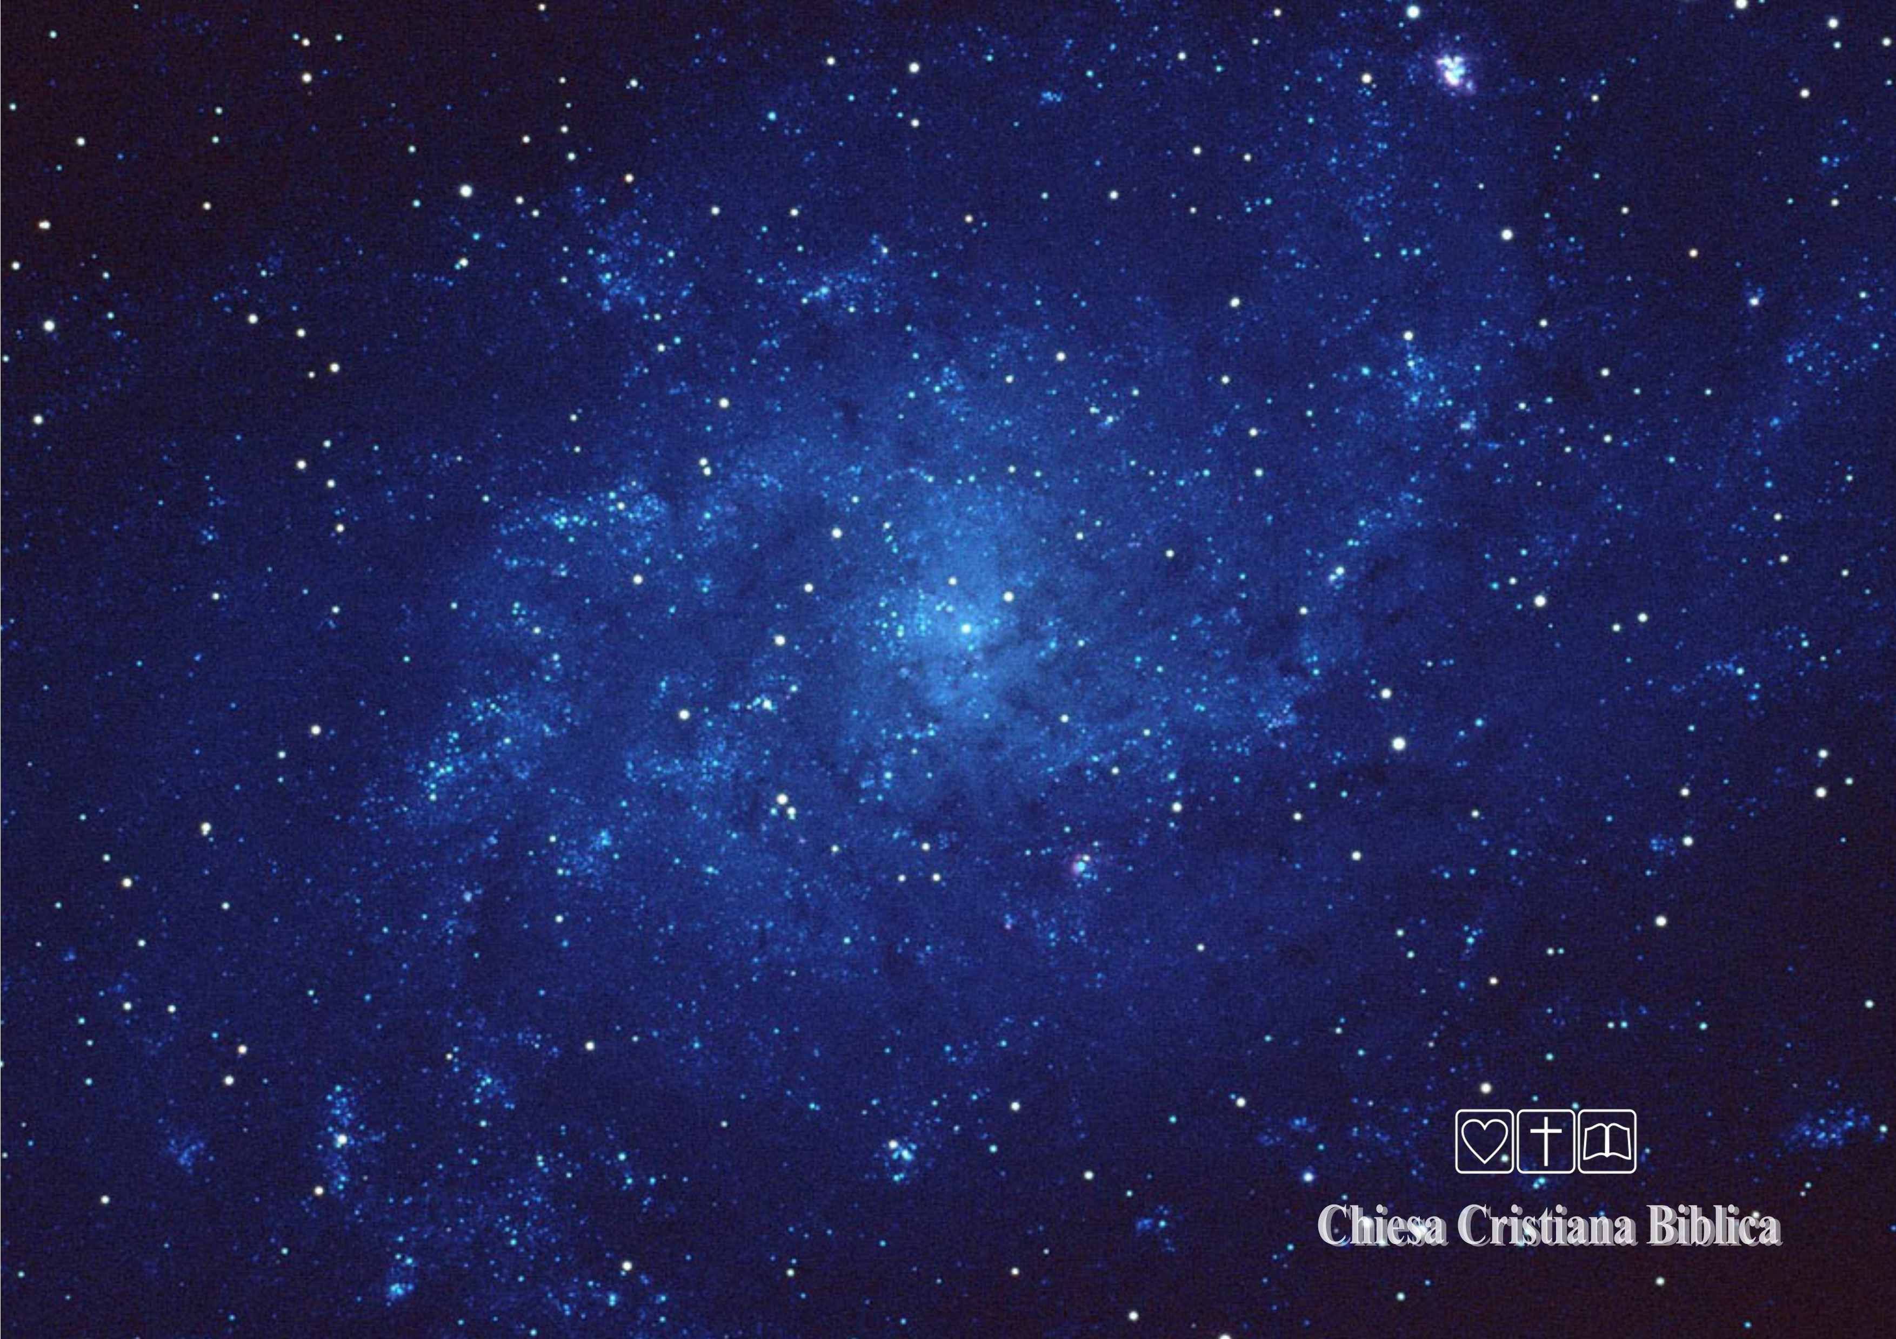
Non c’è niente di più bello
Non c’è niente di più bello
Non c’è niente di più grande
Non c’è niente di più dolce
Che conoscere Gesù
Conoscere Gesù, conoscere Gesù
Non c’è niente che io voglia
Sol conoscere Gesù fine

